Slide 1
3장보충 선형회귀 Linear Regression
3.1 선형회귀분석이란 무엇인가
3.2 손실 함수 및 경사하강법
3.3 파이토치에서의 경사하강법
Q1. 인공신경망(ANN)과 선형회귀(LR)가 다른 점은 무엇인가요?
Q2. ANN과 LR 모델의 입력 계층과 출력 계층 이외의 계층은 몇 개인가요?
Q3. ANN과 LR 모델에서는 모두 활성화 함수를 사용하나요?

Slide 2
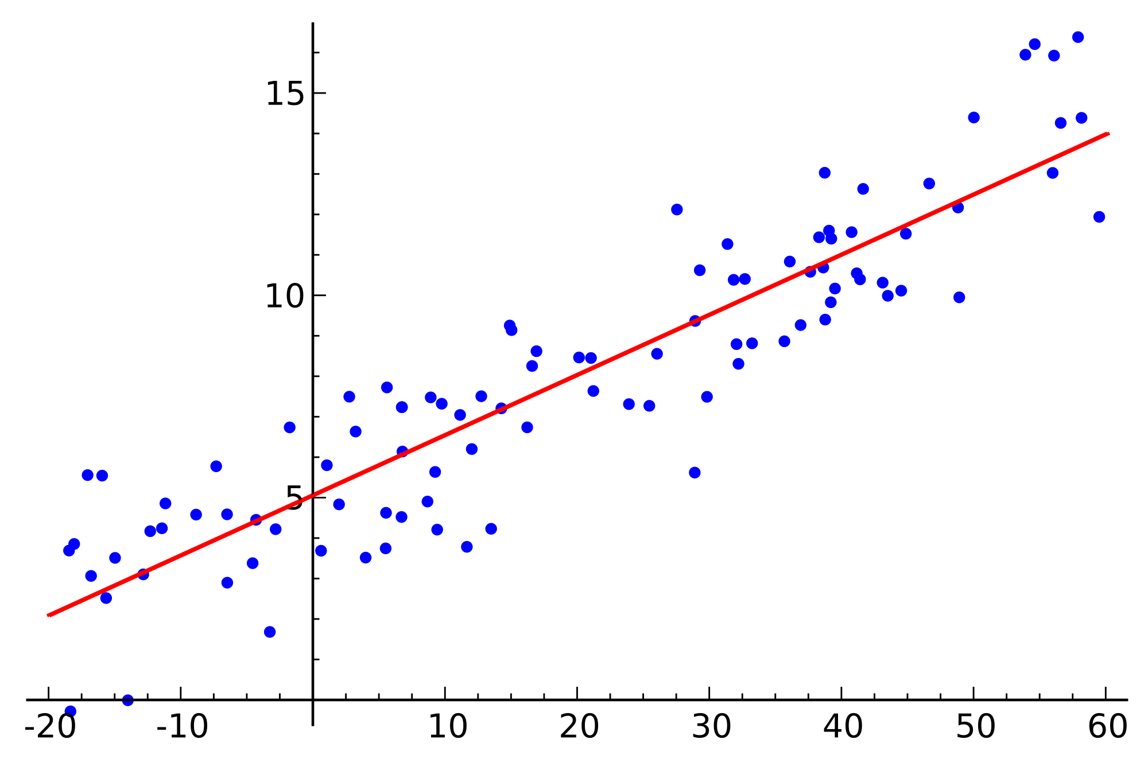
3.1 선형회귀분석이란 무엇인가
“선형회귀분석(linear regression)은 주어진 데이터를 가장 잘 표현하는 직선 하나를 찾는 것 입니다”.
하나의 독립변수에 대하여 선형회귀분석을 하면 단순선형회귀simple linear regression라고 하고 독립변수가 여러 개인 경우에는 다중선형회귀multiple linear regression라고 합니다.
단순선형회귀분석을 한다는 것은 x와 y라는 데이터가 주어졌을 때，y = W * X + b라는 직선의 방정식에서 데이터를 가장 잘 표현하는 변수 W와 b를 찾는다는 뜻입니다.
이때 W와 b는 가중치와 편차를 문자로 표현한 것입니다.
중학교 수학 용어로 설명하면 가중치는 기울기, 편차는 절편입니다.
[Wikipedia] 회귀(regress 리그레스)의 원래 의미는 옛날 상태로 돌아가는 것을 의미한다. 영국의 유전학자 프랜시스 골턴(1822년~1911년)은 부모의 키와 아이들의 키 사이의 연관 관계를 연구하면서 부모와 자녀의 키 사이에는 선형적인 관계가 있고 키가 커지거나 작아지는 것보다는 전체 키 평균으로 돌아가려는 경향이 있다는 가설을 세웠으며 이를 분석하는 방법을 "회귀분석"이라고 하였다. 이러한 경험적 연구 이후, 칼 피어슨은 아버지와 아들의 키를 조사한 결과를 바탕으로 함수 관계를 도출하여 회귀분석 이론을 수학적으로 정립하였다.

Slide 3
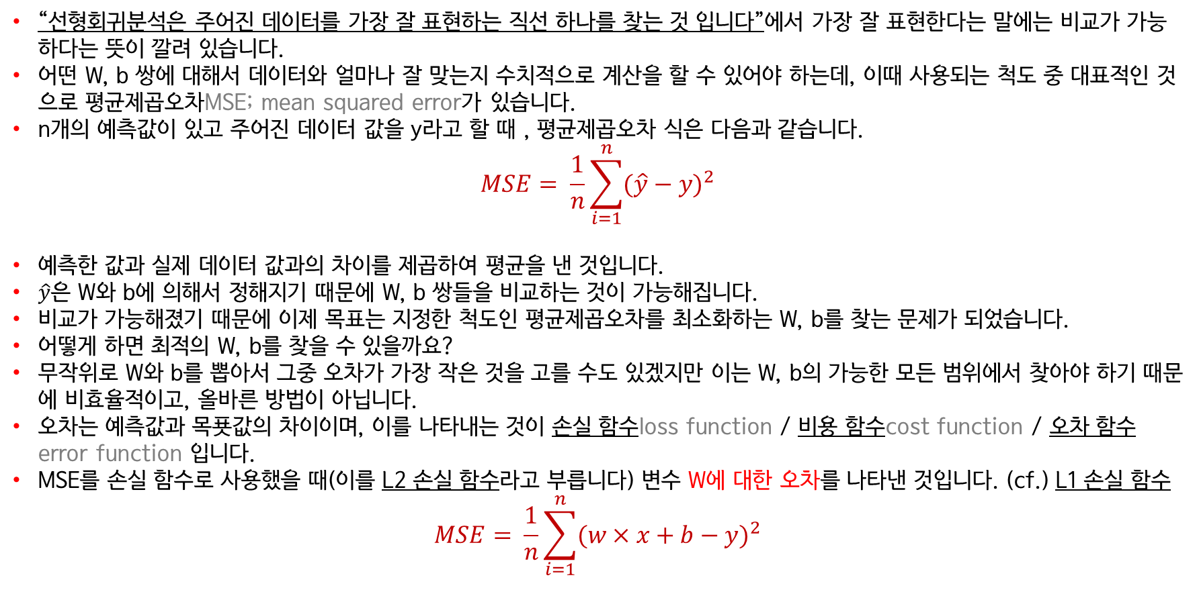
3.2 손실 함수 및 경사하강법
“선형회귀분석은 주어진 데이터를 가장 잘 표현하는 직선 하나를 찾는 것 입니다”에서 가장 잘 표현한다는 말에는 비교가 가능하다는 뜻이 깔려 있습니다.
어떤 W, b 쌍에 대해서 데이터와 얼마나 잘 맞는지 수치적으로 계산을 할 수 있어야 하는데, 이때 사용되는 척도 중 대표적인 것으로 평균제곱오차MSE; mean squared error가 있습니다.
n개의 예측값이 있고 주어진 데이터 값을 y라고 할 때，평균제곱오차 식은 다음과 같습니다.
$$MSE= \frac{1}{n}\sum_{i=1}^{n}{{(\hat{y}−y)}^{2}}$$
예측한 값과 실제 데이터 값과의 차이를 제곱하여 평균을 낸 것입니다.
$\hat{y}$은 W와 b에 의해서 정해지기 때문에 W, b 쌍들을 비교하는 것이 가능해집니다.
비교가 가능해졌기 때문에 이제 목표는 지정한 척도인 평균제곱오차를 최소화하는 W, b를 찾는 문제가 되었습니다.
어떻게 하면 최적의 W, b를 찾을 수 있을까요?
무작위로 W와 b를 뽑아서 그중 오차가 가장 작은 것을 고를 수도 있겠지만 이는 W, b의 가능한 모든 범위에서 찾아야 하기 때문에 비효율적이고, 올바른 방법이 아닙니다.
오차는 예측값과 목푯값의 차이이며, 이를 나타내는 것이 손실 함수loss function / 비용 함수cost function / 오차 함수error function 입니다.
MSE를 손실 함수로 사용했을 때(이를 L2 손실 함수라고 부릅니다) 변수 W에 대한 오차를 나타낸 것입니다. (cf.) L1 손실 함수
$$MSE= \frac{1}{n}\sum_{i=1}^{n}{{(w×x+b−y)}^{2}}$$

Slide 4
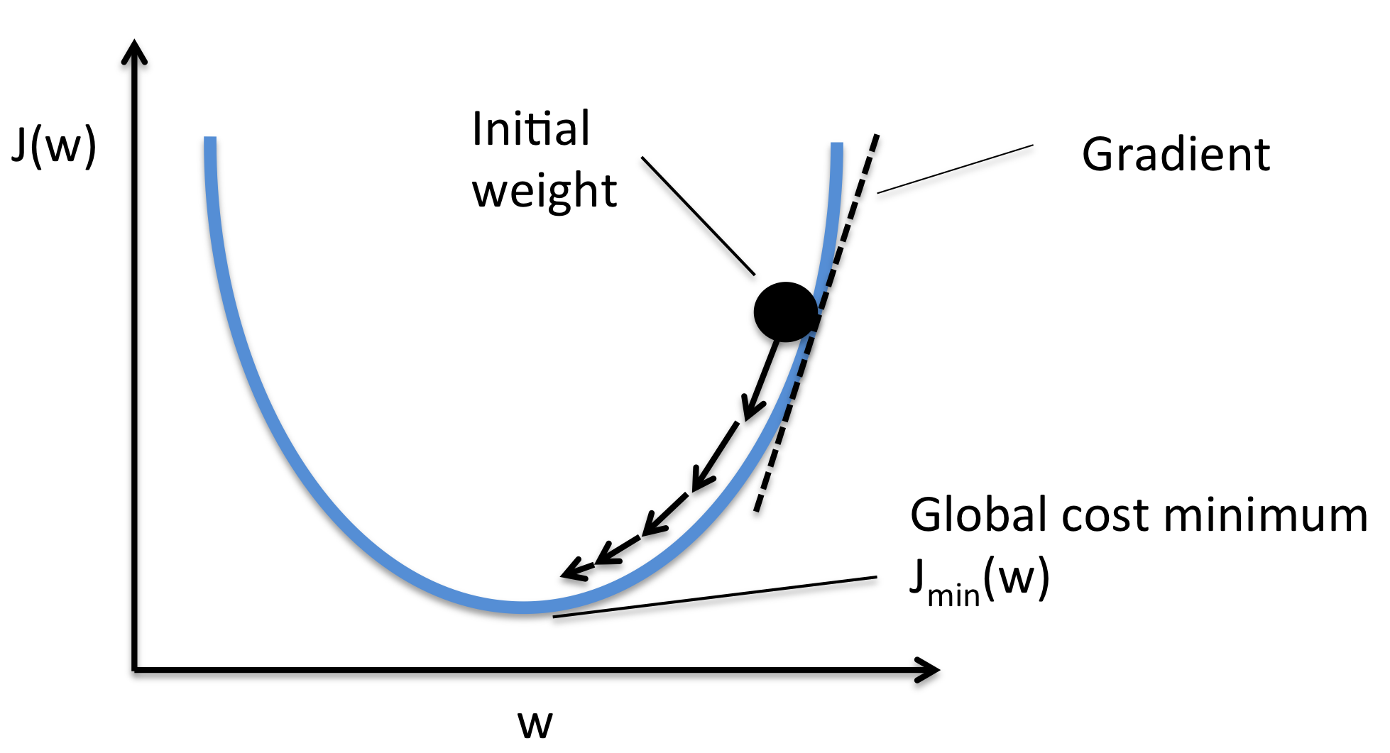
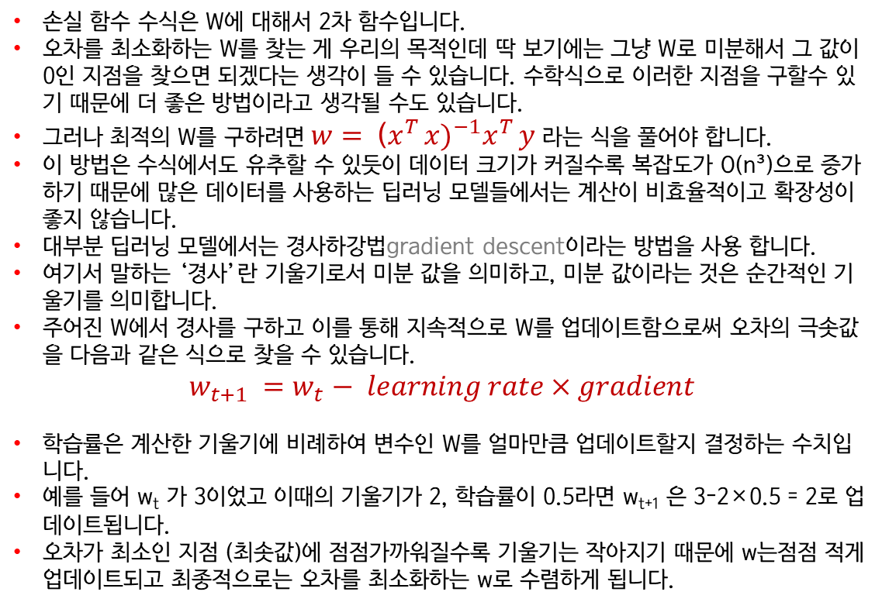
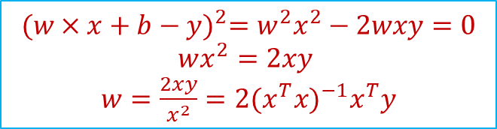
3.2 손실 함수와 경사하강법
손실 함수 수식은 W에 대해서 2차 함수입니다.
오차를 최소화하는 W를 찾는 게 우리의 목적인데 딱 보기에는 그냥 W로 미분해서 그 값이 0인 지점을 찾으면 되겠다는 생각이 들 수 있습니다. 수학식으로 이러한 지점을 구할수 있기 때문에 더 좋은 방법이라고 생각될 수도 있습니다.
그러나 최적의 W를 구하려면${w= \text{(}x^{T }x)}^{−1}x^{T }y$라는 식을 풀어야 합니다.
이 방법은 수식에서도 유추할 수 있듯이 데이터 크기가 커질수록 복잡도가 O(n³)으로 증가하기 때문에 많은 데이터를 사용하는 딥러닝 모델들에서는 계산이 비효율적이고 확장성이 좋지 않습니다.
대부분 딥러닝 모델에서는 경사하강법gradient descent이라는 방법을 사용 합니다.
여기서 말하는 ‘경사’란 기울기로서 미분 값을 의미하고, 미분 값이라는 것은 순간적인 기울기를 의미합니다.
주어진 W에서 경사를 구하고 이를 통해 지속적으로 W를 업데이트함으로써 오차의 극솟값을 다음과 같은 식으로 찾을 수 있습니다.
$$w_{t+1 }{ =w}_{t }− learning rate×gradient$$
학습률은 계산한 기울기에 비례하여 변수인 W를 얼마만큼 업데이트할지 결정하는 수치입니다.
예를 들어 w_{t} 가 3이었고 이때의 기울기가 2, 학습률이 0.5라면 w_{t+1} 은 3-2×0.5 = 2로 업데이트됩니다.
오차가 최소인 지점 (최솟값)에 점점가까워질수록 기울기는 작아지기 때문에 w는점점 적게 업데이트되고 최종적으로는 오차를 최소화하는 w로 수렴하게 됩니다.
$${{(w×x+b−y)}^{2}=w}^{2}x^{2}−2wxy=0$$
$$wx^{2}=2xy$$
$w=\frac{2xy}{x^{2}}=2(x^{T}{x)}^{−1}x^{T}y$

Slide 5
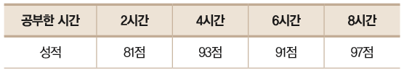
(Lab10) 단순 선형회귀분석 예제1 (최소제곱법)
“학생들의 중간고사 성적이 [ ]에 따라 다 다르다.”
성적을 변하게 하는 ‘정보’ 요소를 x라고 하고, 이 x 값에 의해 변하는 ‘성적’을 y라 할 때, x 값이 변함에 따라 y 값도 변합니다
이때, 독립적으로 변할 수 있는 값 x를 독립 변수independent variable라고 합니다
이 독립 변수에 따라 종속적으로 변하는 y를 종속 변수dependent variable라고 합니다
➔ 선형 회귀란 독립 변수 x를 사용해 종속 변수 y의 움직임을 예측하고 설명하는 작업!
독립 변수가 하나뿐인 단순 선형 회귀의 예
➔ 성적을 결정하는 여러 요소 중에 ‘공부한 시간’ 한 가지만 놓고 예측하는 경우

Slide 6
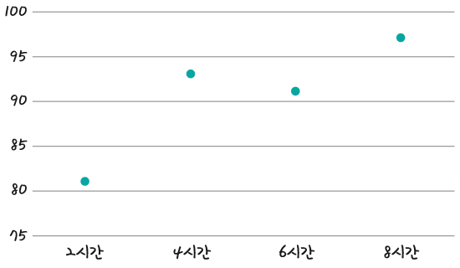
(Lab10) 단순 선형회귀분석 예제1 (최소제곱법)
이를 좌표 평면에 나타내면
공부한 시간과 성적을 좌표로 표현

Slide 7
(Lab10) 단순 선형회귀분석 예제1 (최소제곱법)
선형 회귀는 곧 정확한 직선을 그려내는 과정
최적의 a 값과 b 값을 찾아내는 작업!! ➔ 오차가 최소인 직선 찾기
예측선을 그리는 이유
잘 그어진 직선을 통해 공부한 시간과 중간고사 성적 데이터에 들어 있지 않은 여러 가지 내용을 유추할 수 있습니다
예를 들어, 표에 나와 있지 않은 또 다른 학생의 성적을 예측하고 싶을때, 정확한 직선을 그어 놓았다면 이 학생이 몇 시간을 공부했는지만 물어보면 됩니다
정확한 a와 b의 값을 따라 움직이는 직선에 학생이 공부한 시간인 x 값을 대입하면 예측 성적인 y 값을 구할 수 있는 것입니다
딥러닝과 머신러닝의 ‘예측’ 이란?
기존 데이터(정보)로 어떤 선이 그려질지를 예측한 뒤,
아직 답이 나오지 않은 그 무언가를 그 선에 대입해 보는 것입니다
선형 회귀의 개념을 이해하는 것은 딥러닝을 이해하는 중요한 첫걸음 입니다!

Slide 8

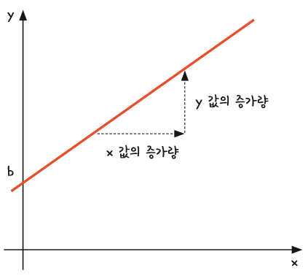
(Lab10) 단순 선형회귀분석 예제1 (최소제곱법)
a는 직선의 기울기, 즉 이고, b는 y축을 지나는 값인 ‘y 절편’이 됩니다
일차 함수 그래프

Slide 9
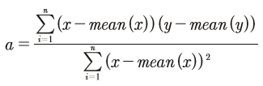

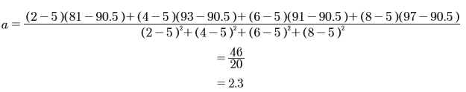


(Lab10) 단순 선형회귀분석 예제1 (최소제곱법)
정확한 기울기 a와 정확한 y 절편의 값 b를 알아내는 간단한 방법으로
최소제곱법method of least squares이 있습니다
최소 제곱법이란 회귀 분석에서 사용되는 표준 방식으로, 실험이나 관찰을 통해 얻은 데이터를 분석하여 미지의 상수를 구할 때 사용되는 공식입니다
최소 제곱법 공식을 알고 적용한다면, 일차 함수의 기울기 a와 y 절편 b를 바로 구할 수 있습니다
성적(y)과 공부한 시간(x)으로 최소 제곱법을 이용해 기울기 a를 구하려면
x 값의 평균과 y 값의 평균을 각각 구한다.
공부한 시간(x) 평균: (2 + 4 + 6 + 8) ÷ 4 = 5
성적(y) 평균: (81+ 93 + 91 + 97) ÷ 4 = 90.5
이를 식에 대입합니다.
➔ y 절편 b는 79!
➔ 기울기는 2.3!

Slide 10

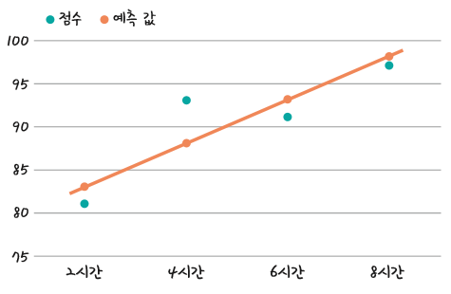
(Lab10) 단순 선형회귀분석 예제1 (최소제곱법)
오차가 최소가 되는 직선의 완성

Slide 11
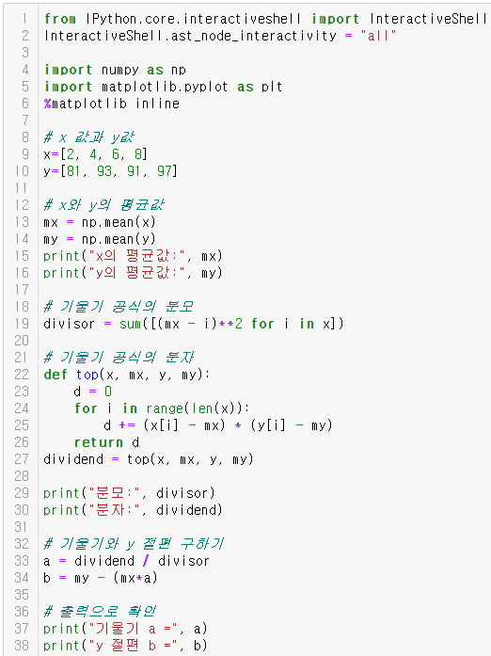
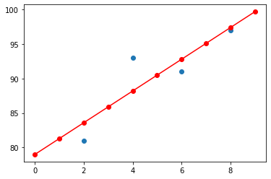
(Lab10) 단순 선형회귀분석 예제1 (최소제곱법) 코드
plotting 해보세요!

Slide 12
(Lab10) 단순 선형회귀분석 예제2 (평균제곱오차법)
최소 제곱법의 한계
엄청난 입력(x) 데이터가 있는 경우 엄청난 제곱 연산 때문에 부담이 됩니다
딥러닝은 대부분 입력 값이 여러 개인 상황에서 이를 해결해야 합니다!
여러 개의 입력 값을 계산하는 방법
임의의 선을 그리고 난 후
이 선이 얼마나 잘 그려졌는지를 평가하여
조금씩 수정해 가는 방법을 사용합니다
이를 위해 주어진 선의 오차를 평가하는 오차 평가 알고리즘이 필요합니다
가장 많이 사용되는 방법 ➔ 평균제곱오차mean squared error
‘일단 그리고 조금씩 수정해 나가기’ 방식에 대하여
가설을 하나 세운 뒤 이 값이 주어진 요건을 충족하는지를 판단하여 조금씩 변화를 주고, 이 변화가 긍정적이면 오차가 최소가 될 때까지 이 과정을 계속 반복하는 방법
나중에 그린 선이 먼저 그린 선보다 더 좋은지 나쁜지를 판단하기 위해 필요한 것은?
각 선의 오차를 계산할 수 있어야 합니다
이 오차가 작은 쪽으로 바꾸는 알고리즘이 필요합니다

Slide 13
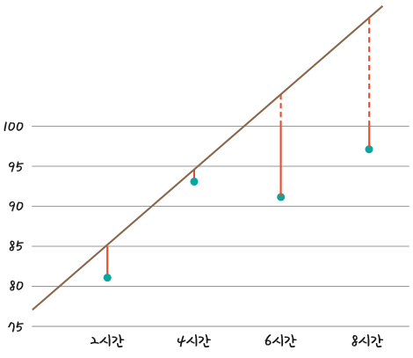
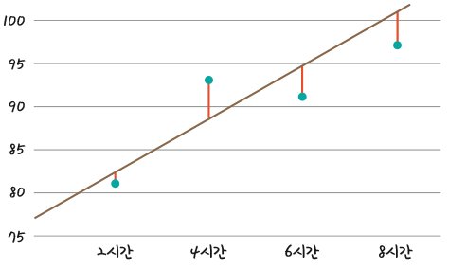
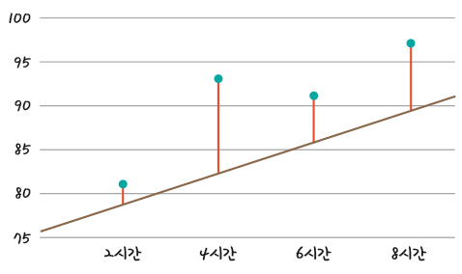
(Lab10) 단순 선형회귀분석 예제2 (평균제곱오차법)
임의의 직선 Y = 3x + 76이 어느 정도의 오차가 있는지를 확인하려면 각 점과 그래프 사이의 거리를 재면 됩니다
이 거리들의 합이 작을수록 잘 그어진 직선이고, 이 직선들의 합이 클수록 잘못 그어진 직선이 됩니다
기울기를 너무 크게 잡았을 때의 오차
임의의 직선과 실제 값 사이의 거리
기울기를 너무 작게 잡았을 때의 오차

Slide 14

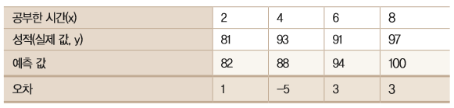
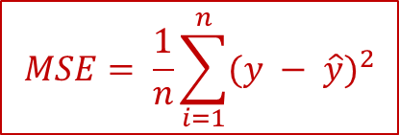
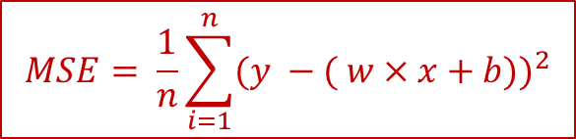
(Lab10) 단순 선형회귀분석 예제2 (평균제곱오차법)
거리는 입력 데이터에 나와 있는 y의 ‘실제 값’과 x를 y = 3x + 76의 식에 대입해서 나오는 ‘예측 값’과의 차이를 통해 구할 수 있습니다
오차의 합을 n으로 나누면 오차 합의 평균을 구할 수 있음 → 평균 제곱 오차Mean Squared Error; MSE
이 식은 앞으로 머신러닝과 딥러닝을 공부할 때 자주 등장하는 중요한 식!
이 식에 따라 우리가 앞서 그은 임의의 직선은 44/4 = 11의 평균 제곱 오차를 갖는 직선이라고 말할 수 있음
앞서 그은 직선의 평균 제곱근오차Root Mean Squared Error; RMSE는 = 3.3166…이 됩니다.
$$MSE= \frac{1}{n}\sum_{i=1}^{n}{{(y − \hat{y})}^{2}}$$
$$MSE= \frac{1}{n}\sum_{i=1}^{n}{{(y −( w×x+b))}^{2}}$$
주어진 데이터에서 오차 구하기

Slide 15
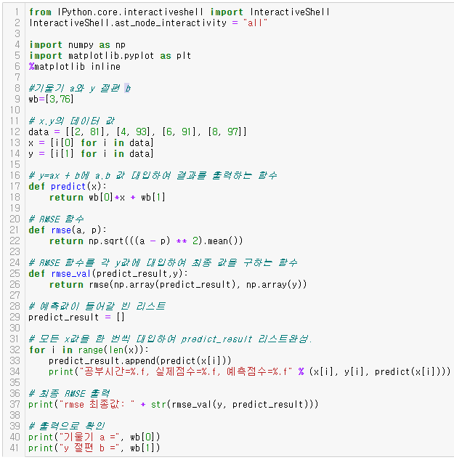
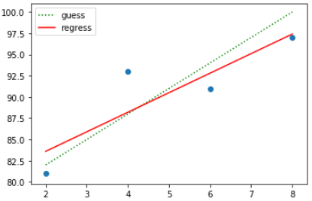
(Lab10) 단순 선형회귀분석 예제2 (평균제곱오차법) 1회 실시 코드
선형 회귀란?
임의의 직선을 그어 이에 대한 평균 제곱근 오차를 구하고
이 값을 가장 작게 만들어 주는 a와 b 값을 찾아가는 작업!
경사 하강법을 적용해서 평균제곱근오차RMSE를 최소로 하는 직선의 기울기와 절편을 구하는 파이썬 코드를 구현해주세요! (예) 학습률 0.03, step 1000
최종 결과를 plotting 해주세요!
마지막에 자기학번이름 출력하시고 코딩하신 ipynb 파일과 스크린 캡쳐를 제출해주세요

Slide 16
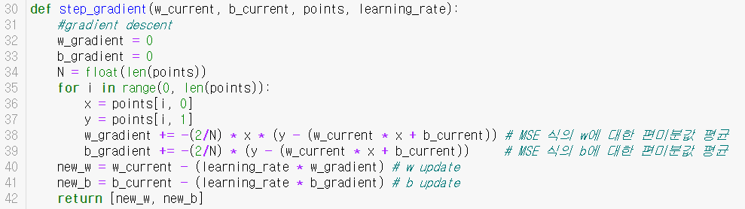
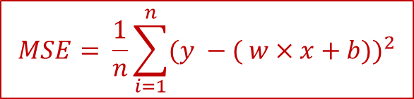
(Lab10) Hint
하이퍼파라미터 설정hyperparameters tuning
학습률 0.03
step 1000
학습 루프learning loop
예측값 계산
미분값 계산
오차 계산
가중치 업데이트
플로팅plotting
➔ 정답인 기울기 w = 2.3 절편 b=79에 수렴하는 과정을 확인하여 주세요
$$MSE= \frac{1}{n}\sum_{i=1}^{n}{{(y −( w×x+b))}^{2}}$$

Slide 17
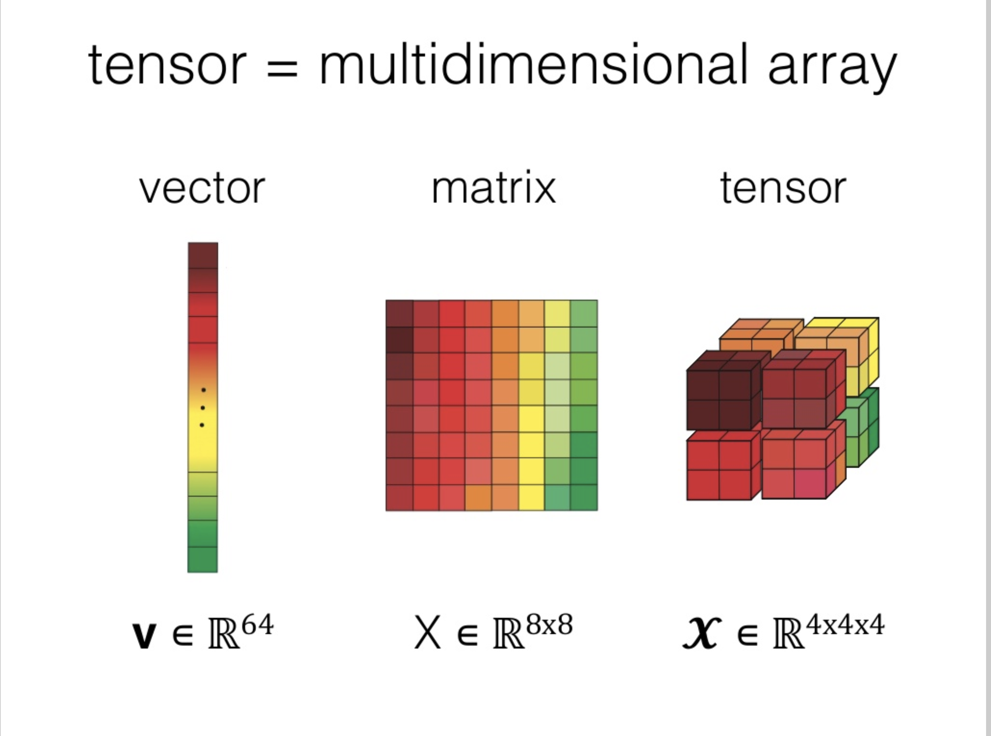
3.3 파이토치에서의 경사하강법
파이토치를 이용하여 앞서 설명한 선형회귀분석을 하기 위해서는 파이토치에서 연산 그래프를 만들고 경사를 계산하는 방식을 이해해야 합니다.
파이토치에서는 데이터의 기본 단위로 텐서(tensor)라는 것을 사용합니다.
텐서는 다차원 배열(array)이라고 정의할 수 있습니다.
교재 소스 코드 3장 텐서 참고 자료 꼭 공부하세요!
[참고] 알아두면 좋은 기본 텐서 연산들 (PyTorch Tensor Basic Usage)
[참고] 텐서의 생성, 기울기 계산 및 장비 지정하기 (Tensor, Gradient, and Devices)

Slide 18
3.3 파이토치에서의 경사하강법
텐서는 n차원의 배열을 전부 포함하는 넓은 개념이고 파이토치는 텐서를 기본 연산의 단위로 사용합니다.
텐서를 생성하는 방법에는 여러 가지가 있는데 가장 단순하게는 다음과 같이 만들 수 있습니다.
import torch
X = torch.Tensor(2, 3) # 대문자T: 폴트 텐서 타입 torch.FloatTensor 별명
이 코드를 실행시키면 1행에서는 파이토치 프레임워크를 불러오고 2행에서는 X라는 변수에 파이토치 텐서를 하나 생성해서 지정하는데 이때 텐서의 모양(형태)은 2x3입니다.
텐서 안 원소에는 임의의 난수가 들어가게 됩니다.
텐서를 생성하면서 원하는 값으로 초기화하려면 인수로 배열을 전달합니다.
X = torch.Tensor([[1, 2, 3], [4, 5, 6]])

Slide 19
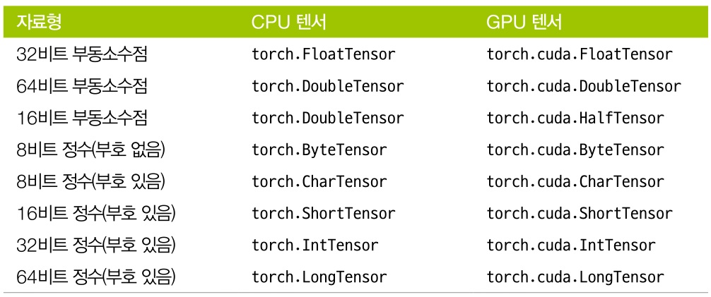
3.3 파이토치에서의 경사하강법
torch.tensor (소문자t) 함수는 인수로 data, dtype, device, requires_grad 등을 받습니다
data에는 앞서 본 것처럼 배열이 들어가고, dtype에는 데이터를 저장할 자료형이 들어갑니다
자료형은 표와 같이 다양한데, 기본값은 FloatTensor입니다
이어서 device는 이 텐서를 어느 기기에 올릴 것인지를 명시합니다
마지막으로 requires_grad는 이 텐서에 대한 기울기를 저장할지 여부를 지정합니다
기본값은 False인데 명시적으로 지정하려면 requires_grad=True를 적습니다
x_tensor = torch.tensor(data=[2.0, 3.0], requires_grad=True)

Slide 20

3.3 파이토치에서의 경사하강법
# z = 2*y + 3이라는 식에서 x에 대한 기울기를 구하는 단순한 코드 예 입니다.
x = torch.tensor(data=[2.0, 3.0], requires_grad=True)
y = x**2
z = 2*y + 3
target = torch.tensor([3.0, 4.0])
loss = torch.sum(torch.abs(z-target))
loss.backward()
print(x.grad, y.grad, z.grad)
$$x=\left[2.0, 3.0\right]$$
$$z=2×y+3$$
$$y=x^{2}$$
$$\frac{∂z}{∂x}=\frac{∂z}{∂y}∙\frac{∂y}{∂x}=4x$$
생성한 텐서로 연산 그래프를 생성하면 연산 그래프는 결과를 산출할 것입니다.
결괏값과 목푯값의 차이가 곧 오차이고 이 오차에 경사하강법을 지정한 횟수만큼 반복하면 변수 W, b가 오차를 감소시키는 방향으로 변하는 것을 확인할 수 있습니다.
x라는 텐서를 생성하여 기울기를 계산하도록 지정했고, z라는 변수에 연산 그래프의 결괏값이 저장됩니다.
z와 목푯값인 targe의 절댓값 차이를 계산하고 torch.sum()이란 함수로 3*4 모양이었던 두 값의 차이를 숫자 하나로 바꿉니다.
그다음 loss.backward () 함수를 호출하면 연산 그래프를 쭉 따라가면서 잎 노드 x에 대한 기울기를 계산합니다.
여기서 말하는 잎(leaf) 노드는 다른 변수를 통해 계산되는 y나 z가 아니라 그 자체가 값인 x 같은 노드를 의미합니다.
마지막 줄을 실행하면 x.grad는 기울기가 계산되지만 y.grad, z.grad는 잎 노드가 아니기 때문에 결괏값이 None이 리턴 됩니다. tensor([ 8., 12.]) None None

Slide 21
3.3 파이토치에서의 경사하강법
# 선형회귀분석 모델을 만들어서 기울기를 계산하고 w, b를 업데이트 해보겠습니다
import torch
import torch.nn as nn
import torch.optim as optim
import torch.nn.init as init
선형회귀분석 모델을 만들어서 기울기를 계산하고 w, b를 업데이트 해보겠습니다
1~4행에서는 필요한 라이브러리들을 불러옵니다
torch.nn에는 신경망 모델들이 포함되어 있는데 이 중 선형 변환 함수인 Linear 함수를 사용할 것입니다
torch.optim에는 경사하강법 알고리즘이 들어 있습니다
torch.nn.init에는 텐서에 초깃값을 주기 위해 필요한 함수들이 있습니다

Slide 22
3.3 파이토치에서의 경사하강법
num_data = 1000
num_epoch = 500
x = init.uniform_(torch.Tensor(num_data, 1), -10, 10)
noise = init.normal_(torch.FloatTensor(num_data, 1), mean=0.0, std=1.0)
y = 2*x+3
y_noise = 2*(x+noise)+3
필요한 라이브러리들을 불러온 후에는 사용할 데이터의 수와 경사하강법 반복횟수를 num_data와 num_epoch라는 변수에 지정합니다
x라는 변수에 [num_data, 1] 모양의 텐서를 생성하는데 이 텐서의 값들을 init.uniform_()이라는 함수를 통해 -10부터 10까지 균등하게 초기화 하면, x에는 -10에서 10까지의 숫자들이 무작위로 들어가게 됩니다
y는 x에 대한 종속변수로 y = 2x+3 연산을 통해 값이 초기화 되므로, y는 y = 2x+3 식을 따라 -17에서 23 사이에 분포하게 됩니다
y에 노이즈를 추가하기 위해 y_noise라는 변수를 만드는데, 노이즈를 추가하는 이유는 데이터에 어떤 관계가 존재한다고 해도 보통 센서나 관측을 통해 들어오는 데이터에는 노이즈가 추가된 상태로 들어오는 경우가 대부분이므로, 현실성을 반영하기 위해 노이즈를 추가합니다
노이즈는 표준정규분포를 따르는 노이즈를 사용하며, 이를 흔히 가우시안 노이즈(Gaussian noise)라고 합니다
y와 같은 모양을 가지는 노이즈 텐서를 만들어야 하기 때문에 [num_data, 1] 모양 텐서 noise를 init.normal_() 함수를 통해 초기화해줍니다
이때 mean(평균)은 디폴트 0.0을 그대로 쓰고 std(표준편차)는 1.0로 지정했습니다
noise를 y에 더해서 y_noise를 생성합니다

Slide 23
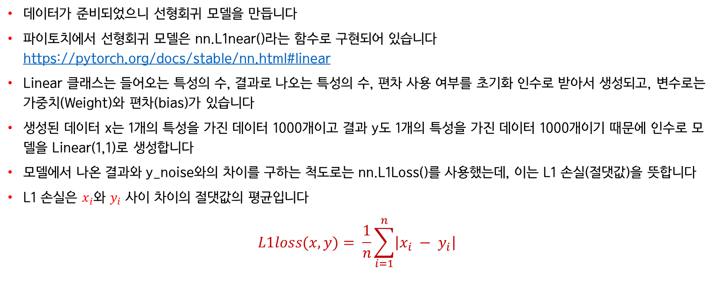
3.3 파이토치에서의 경사하강법
model = nn.Linear(1,1)
loss_func = nn.L1Loss()
데이터가 준비되었으니 선형회귀 모델을 만듭니다
파이토치에서 선형회귀 모델은 nn.L1near()라는 함수로 구현되어 있습니다 https://pytorch.org/docs/stable/nn.html#linear
Linear 클래스는 들어오는 특성의 수, 결과로 나오는 특성의 수, 편차 사용 여부를 초기화 인수로 받아서 생성되고, 변수로는 가중치(Weight)와 편차(bias)가 있습니다
생성된 데이터 x는 1개의 특성을 가진 데이터 1000개이고 결과 y도 1개의 특성을 가진 데이터 1000개이기 때문에 인수로 모델을 Linear(1,1)로 생성합니다
모델에서 나온 결과와 y_noise와의 차이를 구하는 척도로는 nn.L1Loss()를 사용했는데, 이는 L1 손실(절댓값)을 뜻합니다
L1 손실은 $x_{i}$와 $y_{i}$ 사이 차이의 절댓값의 평균입니다
$$L1loss(x,y)= \frac{1}{n}\sum_{i=1}^{n}{\left|\left.x_{i} − y_{i}\right|\right.}$$

Slide 24
3.3 파이토치에서의 경사하강법
optimizer = optim.SGD(model.parameters(), lr=0.01)
경사하강법을 사용하기 위해서 torch.optim에서 SGD(stochastic gradient descent) 옵티마이저를 불러옵니다
옵티마이저optimizer란 최적화 함수optimization function라고도 하며, 경사하강법을 적용하여 오차를 줄이고 최적의 가중치와 편차를 근사할 수 있게 하는 역할을 합니다
여러 최적화 함수가 있는데, 그중 SGD는 한 번에 들어오는 데이터의 수대로 경사하강법 알고리즘을 적용하는 최적화 함수입니다
최적화 할 변수로 model.parameters()라는 함수를 사용하여 선형회귀 모델의 변수 W와 b를 전달했고 학습률로는 0.01 이라는 수치를 lr이라는 인수로 전달했습니다

Slide 25
3.3 파이토치에서의 경사하강법
# 손실이 어떻게 변하는지 확인하기 위해 loss_arr를 만들어 기록합니다.
loss_arr =[]
# 또한 목표값은 y_noise로 지정해줍니다.
label = y_noise
# 500으로 지정했던 학습 횟수만큼 반복합니다.
for i in range(num_epoch):
# 이전 학습의 기울기를 지우고 최적화 함수를 초기화해줍니다.
# 기울기를 지우지 않으면 기존의 업데이트 때문에 학습이 잘 이루어지지 않습니다.
optimizer.zero_grad()
# 입력값 x를 모델에 넣어 결과값을 얻습니다.
output = model(x)
# 결과값과 목표값의 차이를 L1 손실 함수로 구해줍니다.
loss = loss_func(output,label)
# 손실에 대한 기울기를 구합니다.
loss.backward()
# 구한 기울기를 이용해 모델의 변수를 업데이트 합니다.
optimizer.step()
# 10번 마다 모델의 변수가 어떻게 변하고 있는지 출력해줍니다.
if i % 10 == 0:
# https://pytorch.org/docs/stable/tensors.html?highlight=detach#torch.Tensor.detach
# 현재 연산 그래프에 속해있는 x, output 값을 detach를 통해 분리하고, 텐서를 넘파이 배열로 바꿔서 plt.scatter에 전달합니다.
plt.scatter(x.detach().numpy(),output.detach().numpy())
plt.axis([-10, 10, -30, 30])
plt.show()
print(loss.data)
# 손실을 loss_arr에 추가해줍니다.
loss_arr.append(loss.detach().numpy())
데이터, 모델손실 함수, 최적화 함수가 준비되었고 남은 건 학습 부분입니다
경사하강법을 사용한 최적화 과정을 num_epoch수만큼 반복하며, 매번 이전에 계산했던 기울기를 0으로 초기화하는 optimizer.zero_grad()를 실행합니다
기울기를 초기화해야 새로운 가중치와 편차에 대해서 새로운 기울기를 구할 수 있습니다
그런 다음 선형회귀 모델에 x를 전달하고 이에 대한 결과를 output이라는 변수에 저장합니다
L1 손실 함수의 정의에 따라 output과 y_noise의 차이를 loss에 저장 합니다
loss.backward() 함수를 호출하면 각 변수, w와 b에 대한 기울기가 계산됩니다
경사하강법 최적화 함수 optimizer의 .step () 함수를 호출하여 인수로 들어갔던 model.parameters()에서 리턴되는 변수들의 기울기에 학습률 0.01을 곱하여 빼줌으로써 업데이트합니다
이렇게 한 번의 업데이트가 끝나는 과정을 num_epoch 만큼 반복해줍니다
데이터 전체를 학습에 한 번 사용하는 주기를 에폭epoch이라고 합니다
중간중간 손실이 어떻게 변하는지 확인하기 위해 출력하는 코드도 넣었습니다
최종적으로 학습이 다 끝나면 모델 변수들을 하나씩 출력합니다
의도했던 것처럼 2와 3이라는 가중치와 편차에 가까운 값이 나올 것입니다

Slide 26
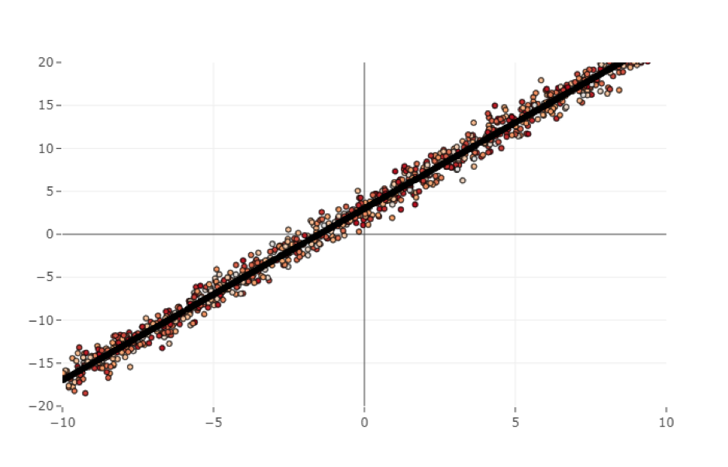
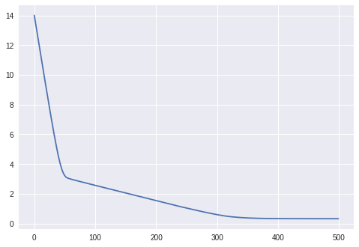
3.3 파이토치에서의 경사하강법
지금까지의 코드를 수행하고 시각화해보면 왼쪽의 그림과 같습니다
빨간색 점들이 노이즈가 있는 모델의 데이터이고, 검은 선이 이 데이터를 가지고 학습된 가중치, 편차로 그려진 직선입니다`
또한 이 코드에서 손실을 학습시점에 따라 그려보면 오른쪽 그림과 같이 줄어드는 것을 확인할 수 있습니다
➔ (시험) 이 선형회귀분석 모델을 파이썬으로 코딩하는 문제가 나올 수 있습니다!

